Slide 1
TieVelhon tukiklinikka 3.5.2024

Slide 2
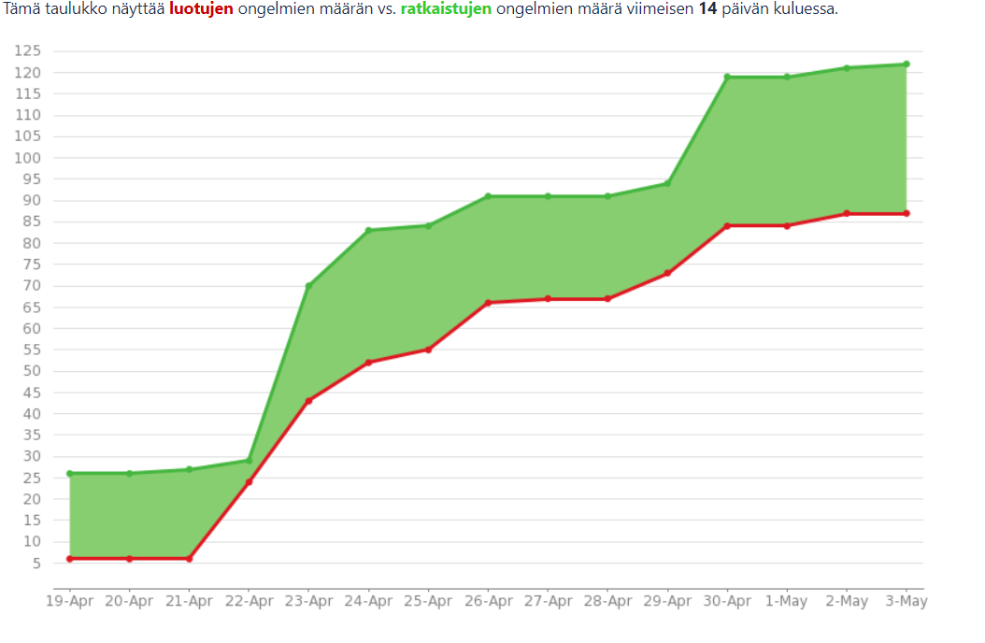
Operoinnin työjono

Slide 3
Ajankohtaista
Virheisiin päätyneiden kohteiden uudelleenpäivitykset
Selvityksessä vielä seuraavat kohdeluokat,
joissa tullut virheitä
Asukastiheys
Väylän luonne
Valaistukset
Talvihoitoluokka
Liikennemäärät
Hallinnolliset alueet
Kaistat
Tiealueen poikkileikkauksen leveystiedot

Slide 4
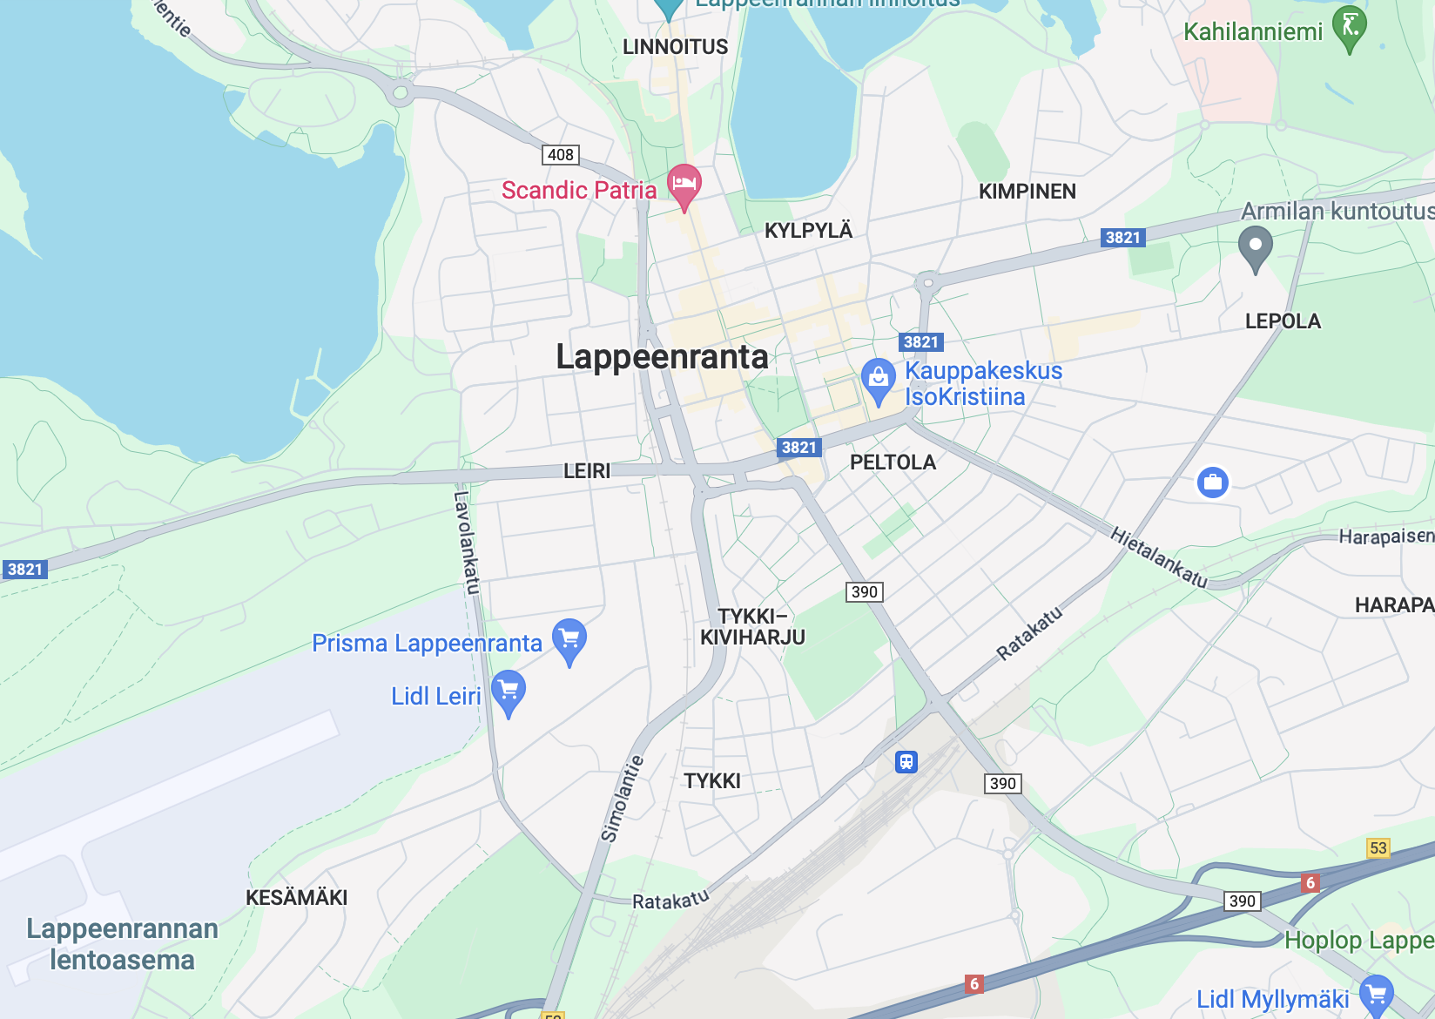
Ajankohtaista
Käyttökatko Digiroad-sovelluksessa 17.4.-30.4.2024 on päättynyt ja sovellus jälleen on toiminnassa.
Digiroadissa on nyt sama tielinkkitilanne kuin Viitteessä. Esim. hallinnolliset luokat pitäisi nyt olla kunnossa.
Digiroadin hallinnollisen luokan muutokset päivittyvät Suomen Väyliin ensi viikonloppuna

Slide 5
Kielteiset luvat (koskee opaste-, tienvarsimainos- ja suoja-aluerakentamislupia)
Mielipidekysely lähetetty Elyihin kirjataanko kielteiset luvat Velhoon
Vastauksia kyselyyn toivotaan 12.5.2024 mennessä.
Tällä hetkellä on määritelty, että Velhoon tallennetaan ainoastaan myönnettyjä opaste-, tienvarsimainos- ja suoja-aluerakentamislupia.
Kyselyä saa jakaa eteenpäin päätöstietojen muillekin mahdollisille hyödyntäjille

Slide 6
Varusteinventointiohjekoulutus
Varusteinventointiohjeeseen liittyvä koulutus/webinaari 17.5. klo 9.30-11
Liittymislinkki:
https://vayla.fi/-/varusteiden-ja-laitteiden-inventointiohjeenkoulutus
Koulutus ei vaadi ennakkoilmoittautumista.

Slide 7
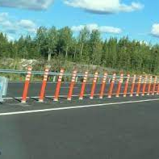
Puomit, sulkulaitteet ja pollarit
Operointi lisännyt puuttuvat sijaintitarkenteet keskitetysti ja poistanut mahdolliset tuplat.

Slide 8
Velhon ja toimituspohjien päivämääräkentät
Toimituspohjan "alkupvm" = Velhossa ”alkaen”
Toimituspohjan "päättymispvm" = Velhossa ”päättyen” (tai versioituvilla kohdeluokilla voi olla "version loppu")
Toimituspohjan "muutospvm" = Velhossa ”Version alku”
Velhon ”muokattu” = tekninen päivämäärä: päivä jolloin kohdetta on päivitetty Velhossa (metatietoa)
Velhon ”luotu” = tekninen päivämäärä: päivä jolloin kohde/versio on luotu Velhoon (metatietoa)

Slide 9
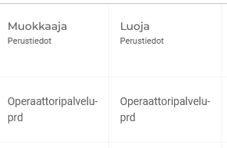
Mitä tarkoittavat eri muokkaaja/luoja -lyhenteet?
Migraatio: tieto on tullut tierekisteristä eikä sitä ole sen jälkeen muokattu
Tieosoitemuutos: viimeisin muutos tullut tieosoitemuutoksesta (tieosoite muuttunut)
Operaattoripalvelu-prd: Velhon operointi eli Tiestötuki on päivittänyt tietoa (päivityspyyntö tullut esim. Elystä)
Autori-prd: tieto on tullu Autorin järjestelmästä
Lisäksi esim. Destia-prd, Ramboll-prd, Fluent-prd...

Slide 10
Seuraava tukiklinikka
Ensi viikon tukiklinikka (pe 10.5) eli Helatorstain jälkeinen perjantai
Pidetäänkö tukiklinikkaa?

